Slide 1

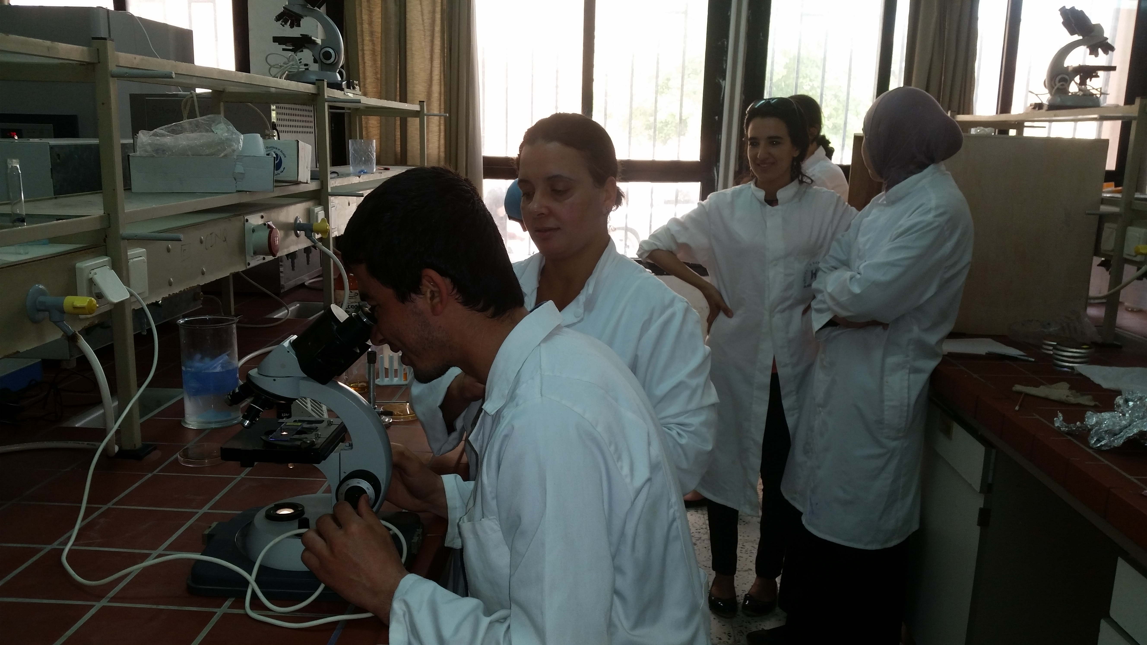
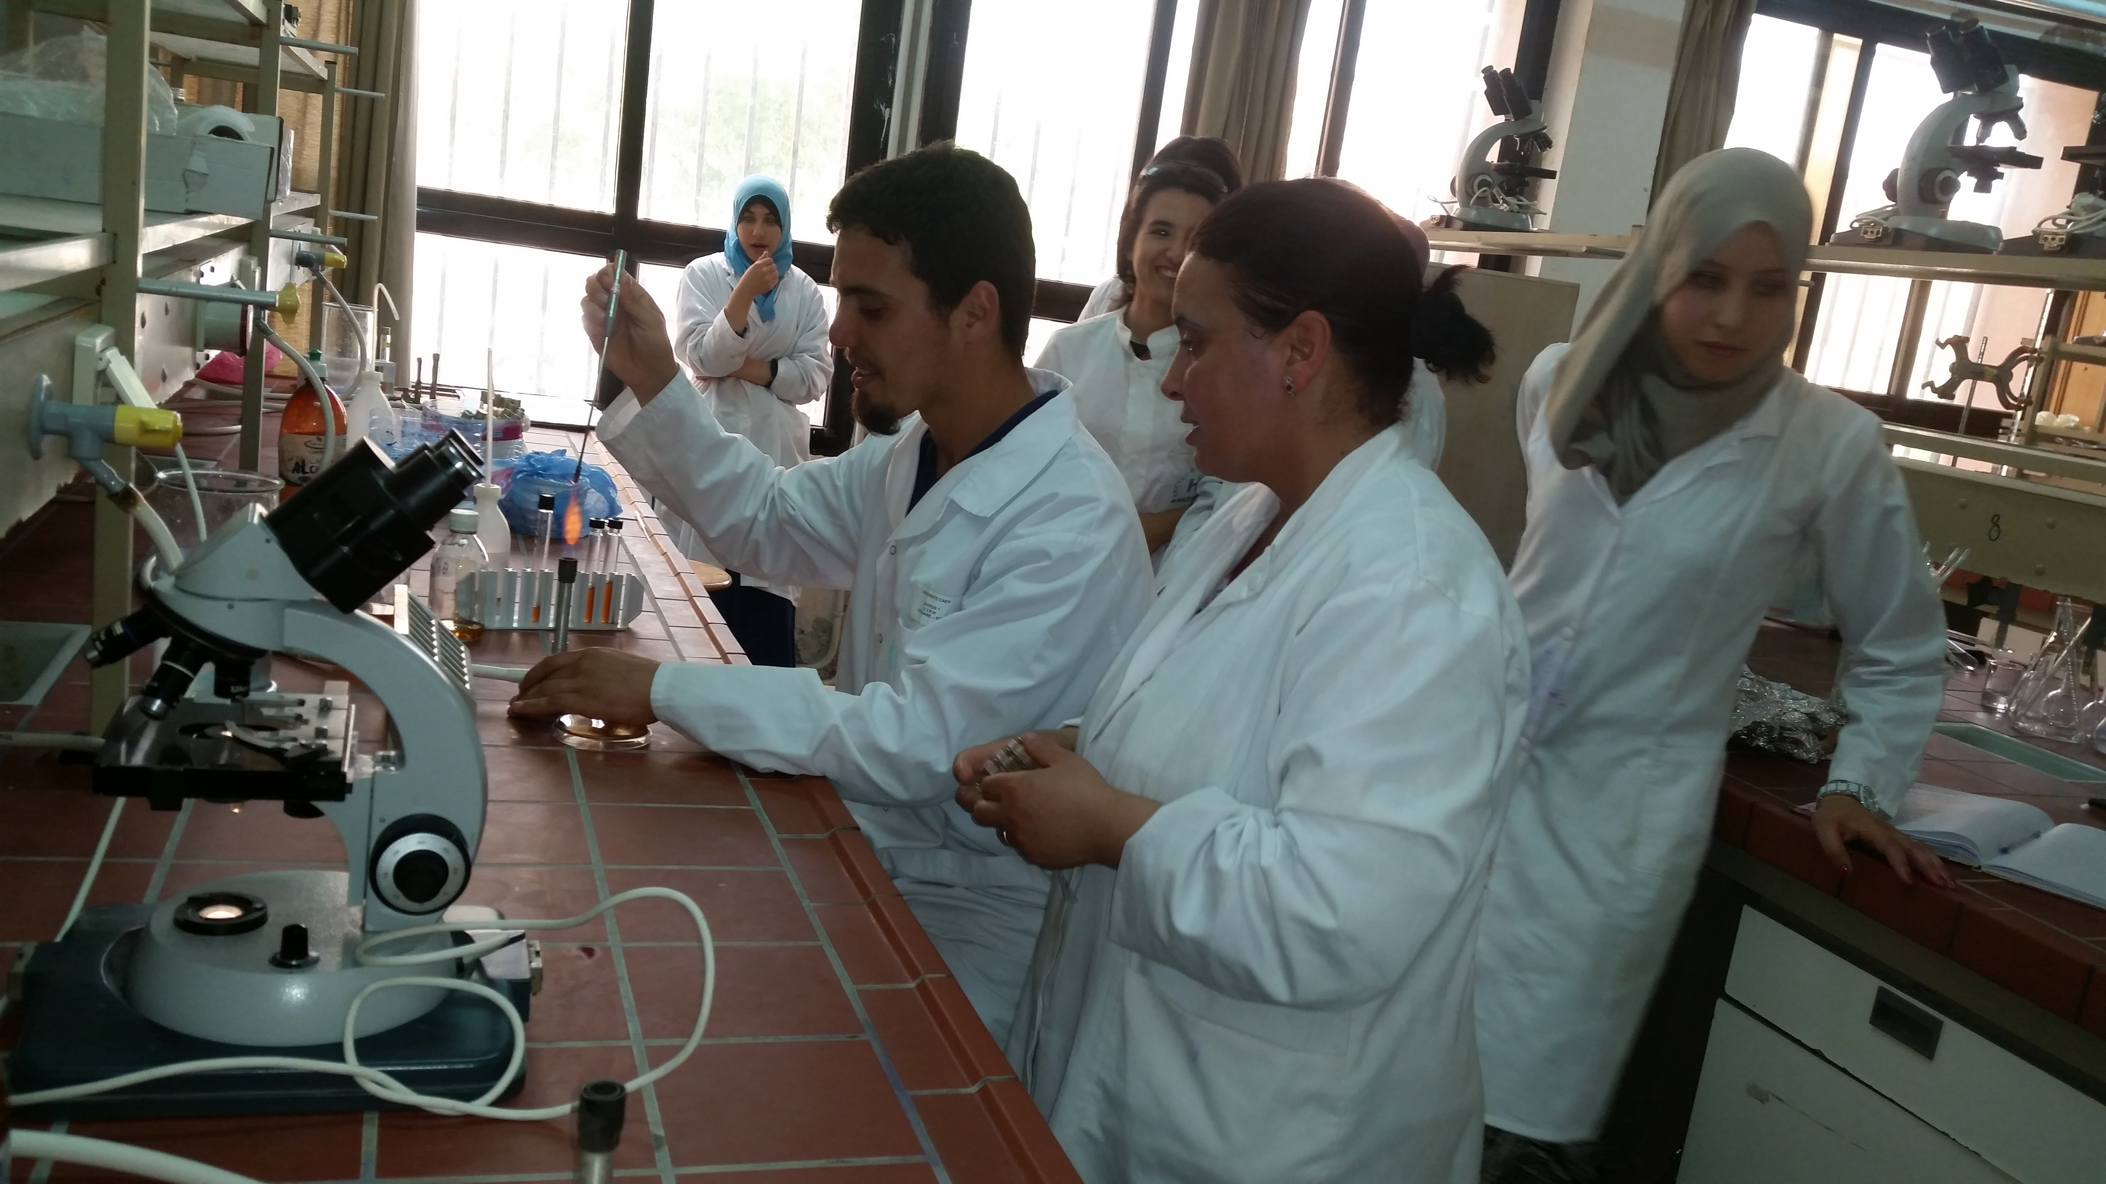
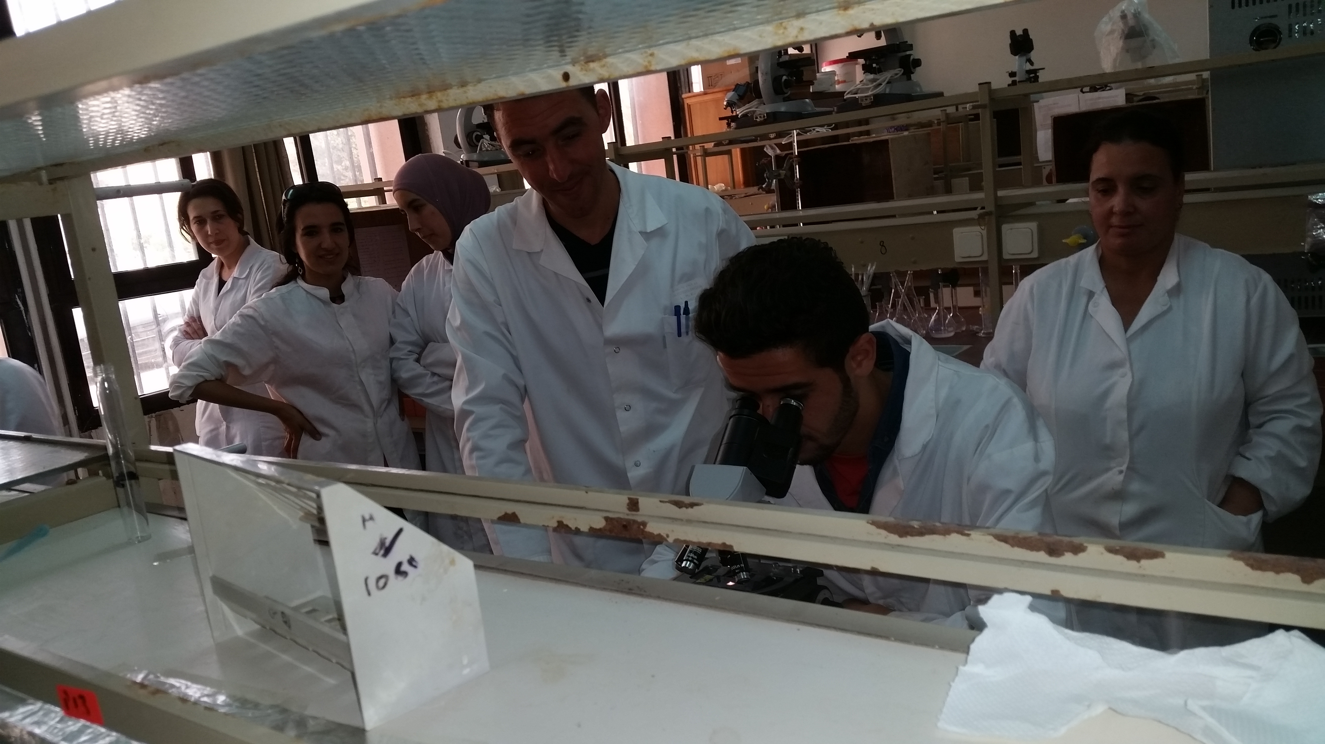
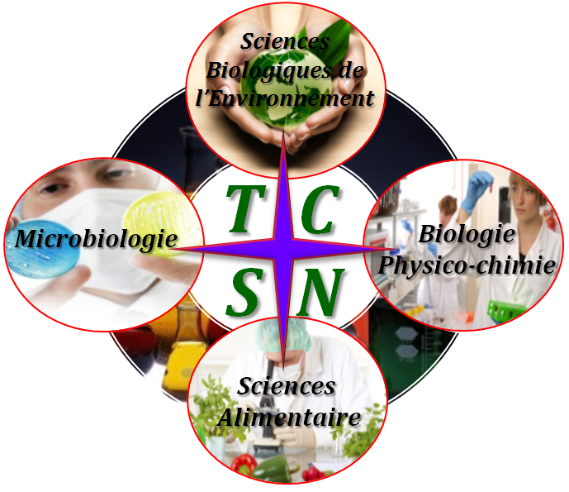
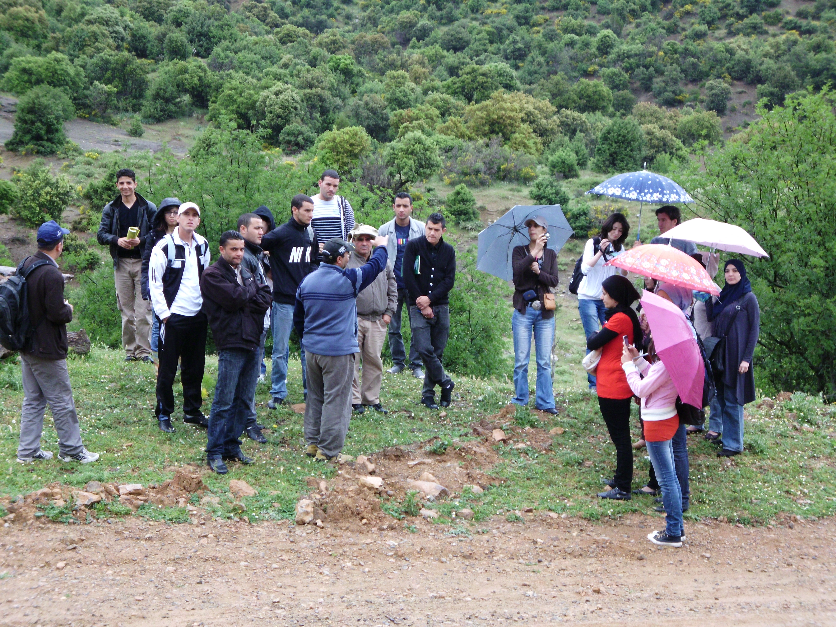
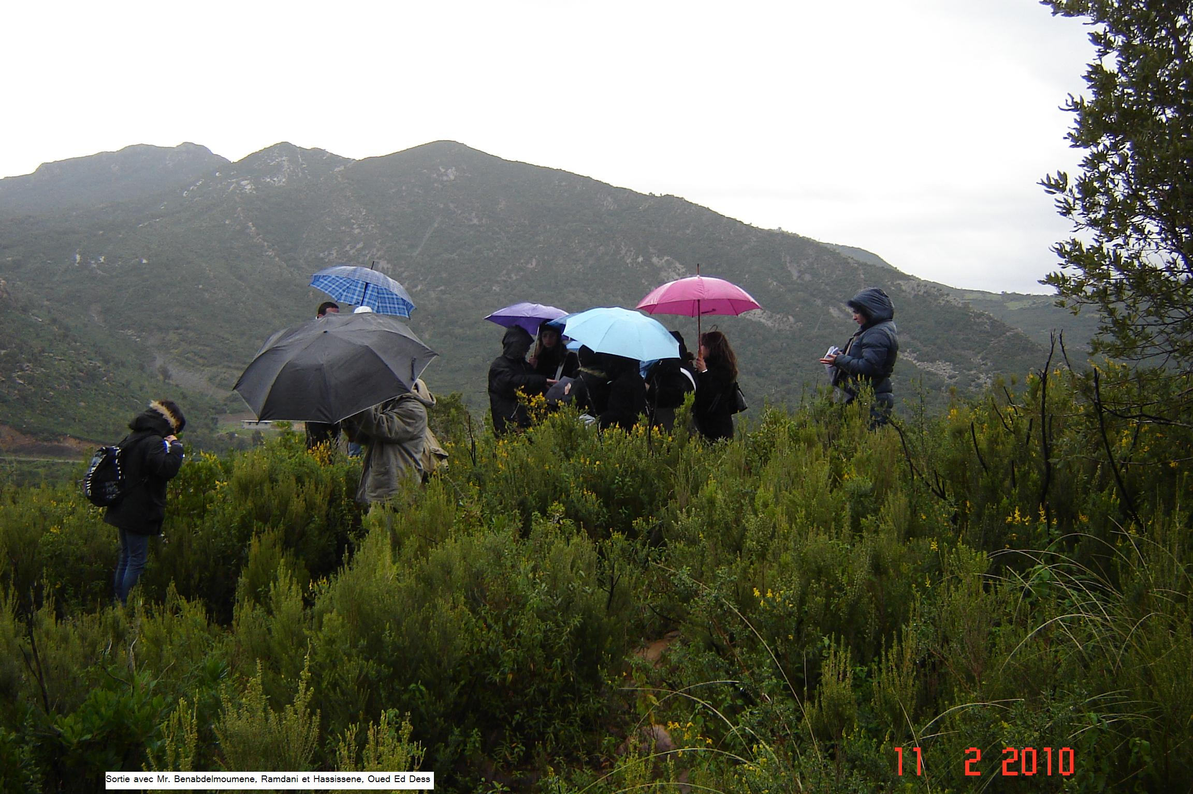
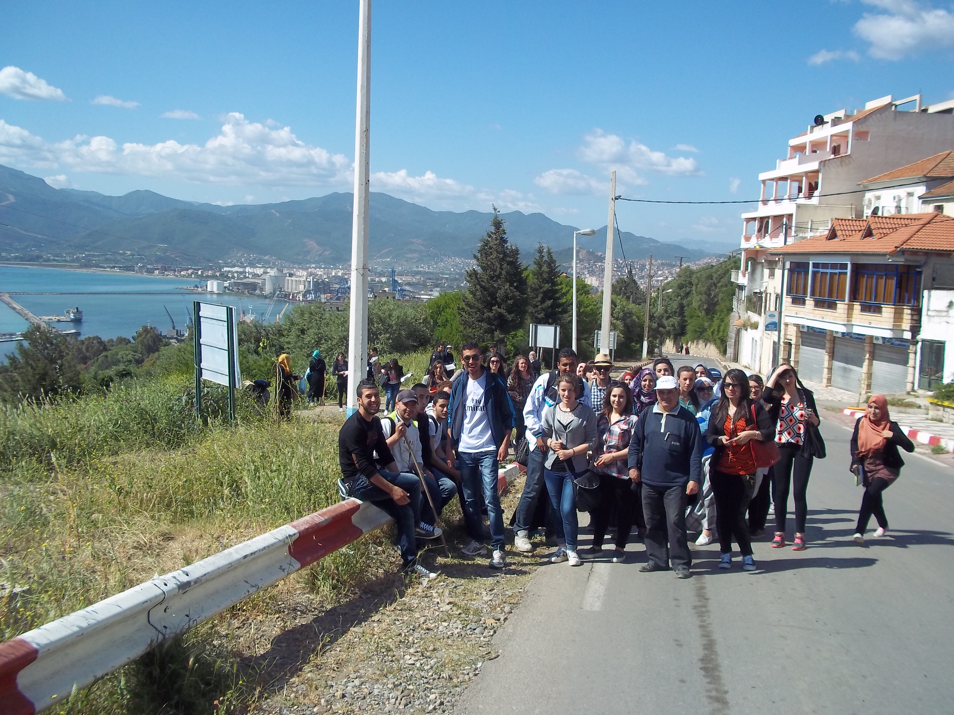
Ministère de l’Enseignement Supérieur et de la Recherche Scientifique
Département du Tronc Commun des Sciences de la Nature TCSN
Faculté des Sciences de la Nature et de la Vie FSNV
Université de Bejaia
TCSN
Présentation
Le département de tronc commun (TCSN) est le premier contact de l’étudiant avec la faculté des sciences de la nature et de la vie. Le département a pour objectif l’accompagnement des étudiants dans leur formation par un encadrement étroit. Les enseignants guident l’étudiant dans son acquisition des connaissances générales à même de lui permettre de mieux s’intégrer dans l’une des pré-spécialités (L2) ou des spécialités inscrites au programme de licence (L3) et de master (M1 & M2) du même parcours de formation ou d’un autre par l’intermédiaire des passerelles. Afin d’accomplir leur tâche pédagogique, les enseignants sont managés par un chef de département secondé de deux adjoints, aidés par un staff administratif composé de deux services : secrétariat et scolarité.
Etudiant & Formation
0
Enseignements
Le département gère en moyenne près de 2000 étudiants (Tableau 1). Lors de leur passage au département TCSN, il est demandé aux étudiants un travail présentiel dont l’assiduité est contrôlée (TD et TP), en plus des cours magistraux. Ces enseignements sont organisés en matières, elles mêmes subdivisées en unités (fondamentale, découverte, transversale et méthodologique), réparties en semestres (S1, S2, S3 et S4). Le département dispose de 3 amphithéâtres pour les cours, de 10 salles de travaux dirigés et de 9 laboratoires pédagogiques pour les travaux pratiques (TP).
Tutorat
Histogramme : Effectifs des étudiants du département TCSN
durant les six dernières années universitaires.
Le TUTORAT est un moyen supplémentaire entre les mains et/ou au service des étudiants. Le rôle de l’enseignant tuteur est d’accompagner l’étudiant durant sa scolarité en lui prodiguant conseils et orientations.
T
C
S
N
Image 1 : Des étudiants de deuxième année dans un laboratoire de microbiologie.
Sorties pédagogiques
Des sorties sur terrain sont au programme des L2 notamment pour les matières de botanique et d’écologie.
Le département TCSN assure le lien entre les différents acteurs (personnel administratif, corps enseignant et étudiants) par deux moyens de communication :
Boite mail réactive dept.tc@snv.univ-bejaia.dz
Plate-forme e-learning http://elearning.univ-bejaia.dz.
Affichage & Contact
Batna
Oued Dess
Parc de Gouraya
Image 2: Des étudiants en sorties pédagogiques à Batna (1), à Oued Dess (2) et au parc de Gouraya (3).
Devenir & Orientation
L’étudiant est orienté selon son choix (fiche de vœux) et son classement vers l’une des pré-spécialités (L2) ou des spécialités de licence (L3).
Figure 3: Les différents départements de spécialité.
T
C
S
N

Slide 2
1ère Année (L1) 2ème Année (L2)
Pré-Spécialités (Filières)
Fiche de vœux + Classement
L2 : Sciences
Biologiques
L2 : Ecologie & Environnement
L2 : Sciences
Alimentaires
L2 : Biotechnologies

Slide 3
2ème Année (L2) 3ème Année (L3)
Spécialités (Filières)
Fiche de vœux + Classement
L3
L3
L3
L3
L3
L3
Alimentation,
nutrition et pathologies
Biologie et physiologie animale
Biologie et physiologie végétale
Ecologie et environnement
Biochimie
Microbiologie /
Biotechnologies microbienne
Département des Sciences Alimentaires
Département de Biologie Physico-Chimique
Département des Sciences Biologiques de l’Environnement
Département de Microbiologie

